Slide 1
“EFECTO DEL SUMINISTRO DE CAÑA DE AZÚCAR (Saccharum officinarum) COSECHADA EN TRES DIFERENTES EDADES EN EL LEVANTE DE NOVILLAS”
Byron Daniel Pozo Cevallos
Sangolquí
2011

Slide 2
Introducción
En el Ecuador la utilización de la caña de azúcar para la alimentación bovina, ha incrementado gradualmente como:
Cuando se presenta uno de los principales problemas de la ganadería la cual es la falta de forraje sean gramíneas o leguminosas o que sean de baja calidad.
Por su capacidad de mantener su digestibilidad con la madurez lo cual proporciona una ventaja importante como alimento para los bovinos.
Complemento en la época seca en los sistemas de pastoreo.

Slide 3
Introducción
Con el uso de la caña de azúcar en el levante de novillas, se pretende reducir o eliminar el llamado “cuello de botella”
Producción, selección
Que el porcentaje de animales que se queden sea el óptimo
Obteniendo así mejores novillas para su preñez
que afecta el reemplazo del hato, en donde se debe de atender de manera buena y eficaz a los animales ya sea para

Slide 4
Objetivos
  OBJETIVO GENERAL
Establecer el efecto de tres niveles de suplementación con Caña de Azúcar (Saccharum officinarum) en el levante de novillas.
  OBJETIVOS ESPECÍFICOS
Determinar la edad más adecuada de maduración para el corte de caña de azúcar (Saccharum officinarum)
Determinar los incrementos de peso por efecto de la suplementación con Caña de Azúcar.
Analizar los efectos de la suplementación alimenticia con caña de azúcar, en la altura a la cruz y condición corporal en las novillas de levante.
Analizar los costos de suplementación en el levante de novillas.
Difundir la metodología y resultados producto de esta investigación.

Slide 5
Revisión de Literatura
LA CAÑA
Características Productivas de la Caña de Azúcar
DE AZÚCAR
Valor forrajero
officinarum)
Diversificación de la Caña de Azúcar
(Saccharum
Efecto de la Madurez de la Caña de Azúcar

Slide 6
Revisión de Literatura
La caña puede ser utilizada en forma integral, utilizando variedades comerciales de las zonas productoras o aquellas cañas que simplemente nunca llegan al ingenio azucarero producto de las malas políticas del precio del azúcar (Urdaneta 2009).
La caña de azúcar es rica en Energía Metabolizable (2,3Mcal/Kg./Ms), proveniente de su alto contenido de azúcares no reductores y reductores (sacarosa, glucosa y otros) que el ganado aprovecha para su alimentación.

Slide 7
Revisión de Literatura
Ofrece grandes posibilidades para ser utilizada como forraje verde en la alimentación del rumiante, además de su gran adaptabilidad a distintas condiciones edafoclimáticas del país y superando a todas las plantas forrajeras conocidas en producción de materia seca por hectárea (MS/ha) y energía metabolizable por hectárea (EM/ha).
Es el captador vivo de energía solar más eficiente, y almacena esa energía en una enorme cantidad de biomasa en forma de fibra y azucares fermentables

Slide 8
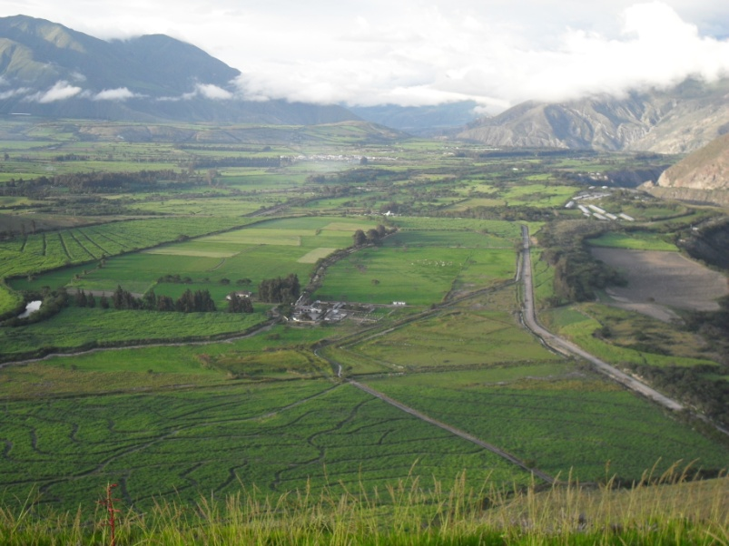
Materiales y Métodos
Ubicación del lugar de Investigación
    Ubicación Política
Provincia: Imbabura,
Cantón: Ibarra,
Parroquia: Salinas
Lugar: Hacienda San Luis.

Slide 9
Materiales y Equipos
Materiales de laboratorio y medición
Análisis bromatológicos de la caña de azúcar
Cinta bovinométrica
Cinta métrica
Escuadra
Materiales utilizados
Tractor, Ford 6600 con carretón
Picadora de Caña
Carretón de recibimiento
Balanza
Costales
Trinche
Materiales de oficina
Libreta de campo
Impresiones
Cámara fotográfica
Computadora

Slide 10
Métodos
Para establecer el efecto de la suplementación de Saccharum officinarum en el levante de novillas, nos basamos en dos etapas.
    Etapa 1: Análisis Bromatológico de la Caña de Azúcar
    Etapa 2: Efecto de la edad de la caña de azúcar sobre las variables en estudio de las novillas de levante

Slide 11
Etapa 1
Recolección de las muestras de cada una de las edades de Saccharum officinarum en cantidades de 1 Kg de materia verde para enviar al laboratorio en el Instituto de Investigaciones Agropecuarias INIAP.
Con los resultados de laboratorio se escogió la edad con mejores características nutricionales (20 meses de edad), para permitir seguir con la siguiente etapa.

Slide 12
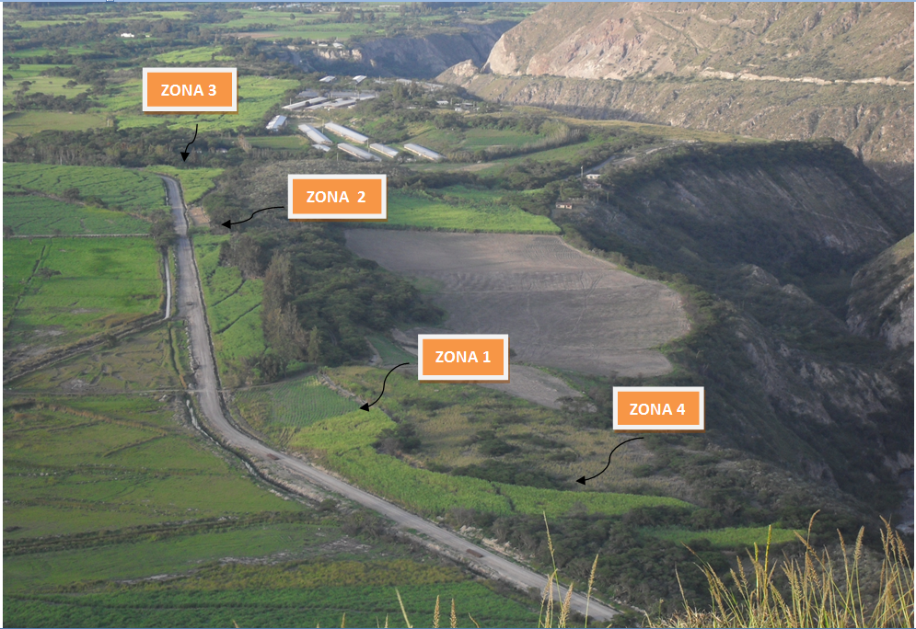
Etapa 2
Efecto de la edad de la caña de azúcar sobre las variables en estudio de las novillas de levante

Slide 13
Métodos
Cortada de caña de azúcar
Acumulada de caña de azúcar
Corte y recogida diaria de la Caña de Azúcar
Colocada de caña de azúcar en carretón
Recogida de caña de azúcar

Slide 14
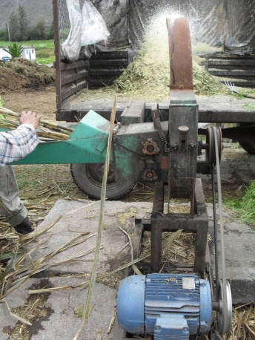
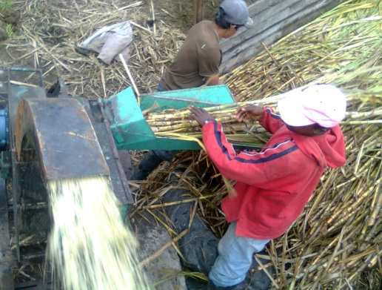
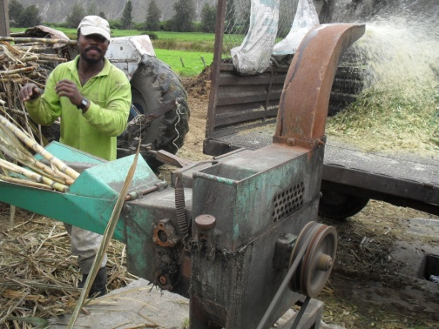
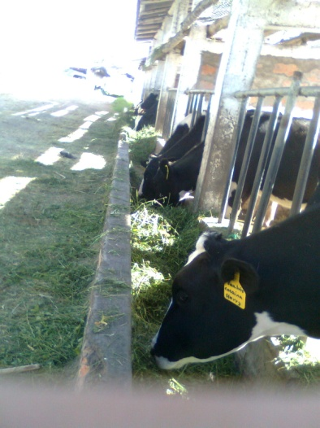
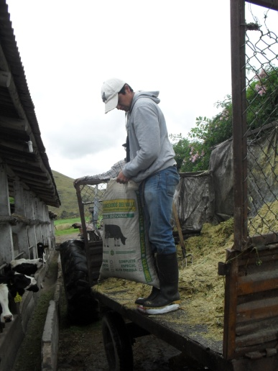
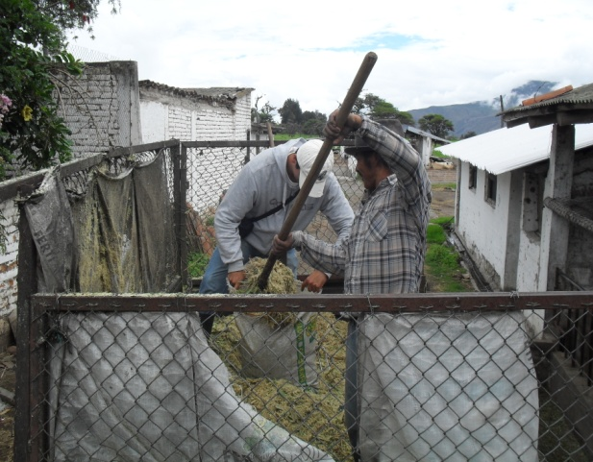
Picada y dotación de caña de azúcar

Slide 15
Descripción de los tratamientos
Tratamiento 1
Tratamiento 2
Tratamiento 3
35% de Caña de Azúcar (41,03Kg)
30% de Caña de Azúcar (35,09Kg)
25% de Caña de Azúcar (29,31Kg)

Slide 16
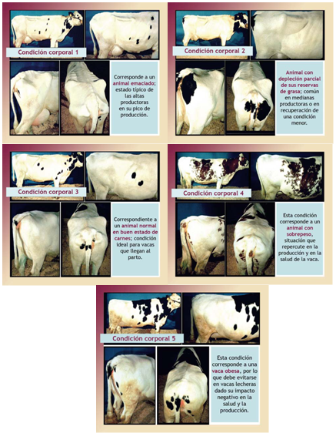
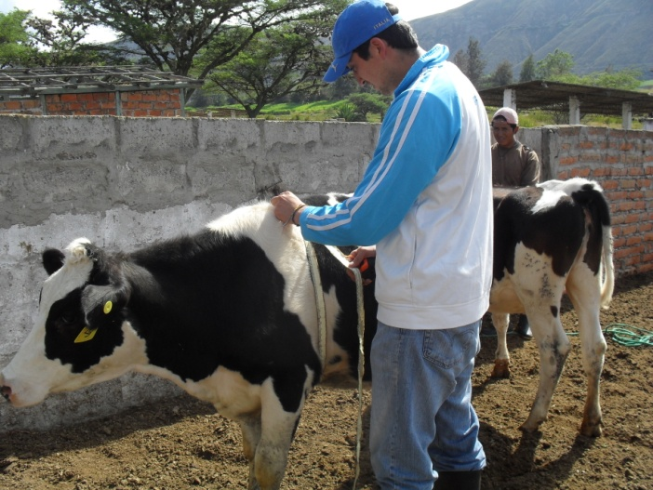
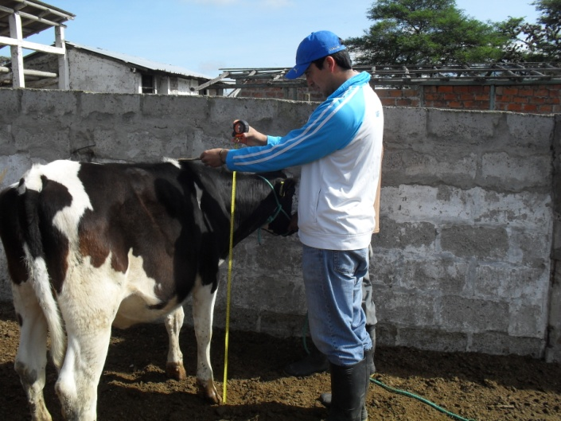
Medición de Variables

Slide 17
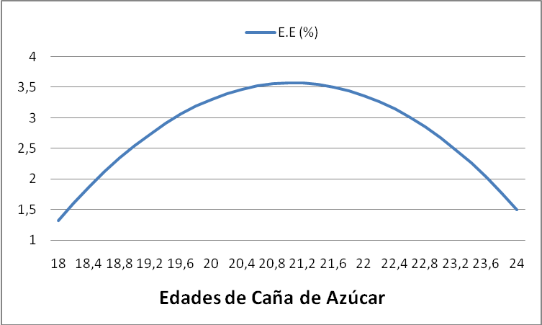
Resultados
  PRIMERA ETAPA (EFECTO DE LA EDAD DE CORTE SOBRE LAS CONDICIONES BROMATOLÓGICAS)
EDAD (meses) | Humedad (%) | Cenizas (%) | E.E. (%)
18 | 74,9 | 6 | 1,2
20 | 77,89 | 7,48 | 3,11
24 | 89,27 | 8,8 | 1,15

Slide 18
Resultados
EDAD (meses) | Proteína (%) | Fibra (%) | E.L.N (%)
18 | 3,38 | 36,99 | 52,43
20 | 4,18 | 37,45 | 47,77
24 | 5,07 | 39,44 | 45,55

Slide 19
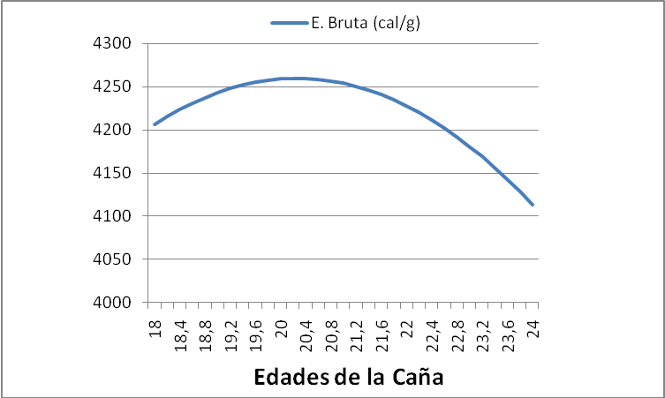
Resultados
EDAD (meses) | FDN (%) | E.B.(cal/g)
18 | 56,67 | 4206
20 | 61,52 | 4259
24 | 65,67 | 4113

Slide 20
Resultados
  SEGUNDA ETAPA (EFECTO DE LA EDAD DE LA CAÑA DE AZUCAR SOBRE LAS VARIABLES EN ESTUDIO DE LAS NOVILLAS DE LEVANTE)

Slide 21
Resultados
Peso
Tratamientos | Evaluaciones semanales de peso (kg)
 | 1 | 2 | 3 | 4 | 5 | 6
T1 (41,03kg) | 172,8 | 182,6 | 186,6 | 186,6 | 197,8 | 200,6
T2(35,09kg) | 172,4 | 175,8 | 181,6 | 186,2 | 199,4 | 207,4
T3(29,31kg) | 172,8 | 177,2 | 179,2 | 185,8 | 191,2 | 214,4
Tratamientos | Evaluaciones semanales de peso (kg)
 | 7 | 8 | 9 | 10 | 11 | 12
T1 (41,03kg) | 205,2 | 214,4 | 225,6 | 224,4 | 232,8 | 236,4
T2 (35,09kg) | 205,8 | 209 | 217 | 217,4 | 222,4 | 231,2
T3(29,31kg) | 211,8 | 214,8 | 219,6 | 224,2 | 220,2 | 222,8
Tratamientos | Evaluaciones semanales de peso (kg)
 | 13 | 14 | 15 | 16 | 17 | 18
T1 (41,03kg) | 249,2 | 250,2 | 256,4 | 261,6 | 270 | 288
T2 (35,09kg) | 234,8 | 233 | 247,2 | 252,2 | 265 | 275,8
T3 (29,31kg) | 233,2 | 241,6 | 253,4 | 256 | 260 | 269,8
 | Evaluaciones semanales de peso (kg)
Tratamientos | 19 | 20 | 21 | 22 | 23 | 24
T1 (41,03kg) | 291,4 | 280,75 | 286 | 292 | 295,5 | 303
T2 (35,09kg) | 284,4 | 262,25 | 264 | 274 | 276,5 | 276,5
T3 (29,31kg) | 273 | 209,67 | 225 | 226 | 295,5 | 231,33

Slide 22
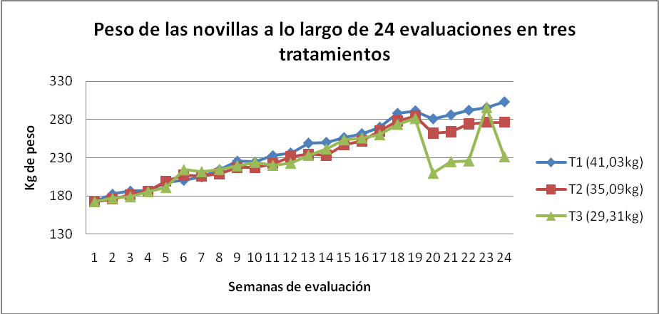
Resultados

Slide 23
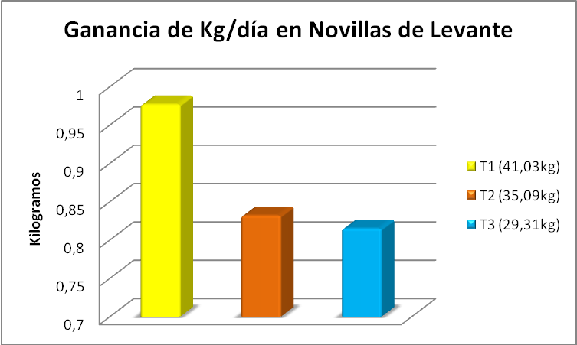
Resultados
Ganancia de Peso Diaria
Tratamientos | Ganancia Kg/día
T1 (41,03kg) | 0,977
T2 (35,09kg) | 0,832
T3 (29,31kg) | 0,815

Slide 24
Resultados
Altura a la Cruz
 | Evaluaciones semanales de altura a la cruz (cm)
Tratamientos | 1 | 2 | 3 | 4 | 5 | 6
T1 (41,03kg) | 103,8 | 106 | 107,4 | 108,8 | 111,8 | 113,2
T2 (35,09kg) | 101,2 | 102,6 | 105 | 107,2 | 107,8 | 111,4
T3 (29,31kg) | 102,4 | 104,2 | 107,2 | 109,8 | 108,2 | 112
 | Evaluaciones semanales de altura a la cruz (cm)
Tratamientos | 7 | 8 | 9 | 10 | 11 | 12
T1 (41,03kg) | 113,8 | 115 | 115,6 | 117 | 118,2 | 118,8
T2 (35,09kg) | 110,2 | 110,8 | 111,4 | 112,8 | 114 | 115,4
T3 (29,31kg) | 111,6 | 112 | 113,4 | 115,4 | 114,2 | 113,2
 | Evaluaciones semanales de altura a la cruz (cm)
Tratamientos | 13 | 14 | 15 | 16 | 17 | 18
T1 (41,03kg) | 118,4 | 120,8 | 121,4 | 124 | 122,2 | 122,6
T2 (35,09kg) | 116,4 | 116,8 | 117,8 | 118,8 | 121,2 | 120,8
T3 (29,31kg) | 117 | 118,4 | 118,8 | 119,6 | 121 | 121,4
 | Evaluaciones semanales de altura a la cruz (cm)
Tratamientos | 19 | 20 | 21 | 22 | 23 | 24
T1 (41,03kg) | 122,8 | 122,25 | 122,75 | 123,5 | 124,75 | 125,25
T2 (35,09kg) | 120,4 | 121,75 | 122,5 | 123,25 | 124 | 124,75
T3 (29,31kg) | 121,2 | 116 | 117,33 | 119,33 | 119,67 | 121,33

Slide 25
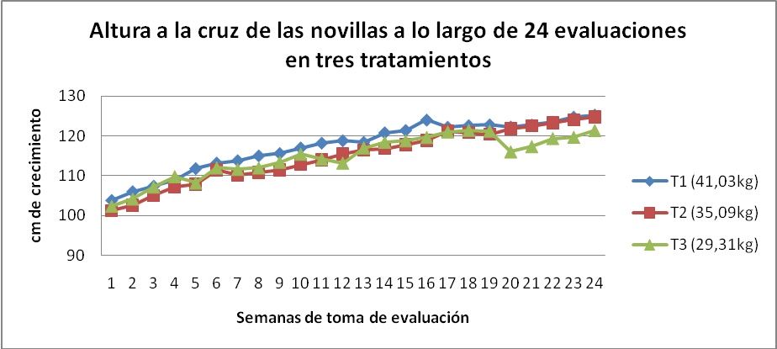
Resultados

Slide 26
Resultados
Condición Corporal
Tratamientos | Evaluaciones quincenales de la condición corporal (escala de 5)
 | 1 | 2 | 3 | 4 | 5 | 6
T1 (41,03 kg) | 2,58 | 2,6 | 2,72 | 2,76 | 2,82 | 2,92
T2 (35,09 kg) | 2,76 | 2,82 | 2,96 | 3 | 3,06 | 3,16
T3 (29,31 kg) | 2,4 | 2,48 | 2,54 | 2,62 | 2,72 | 2,74
Tratamientos | Evaluaciones quincenales de la condición corporal (escala de 5)
 | 7 | 8 | 9 | 10 | 11 | 12
T1 (41,03 kg) | 3,04 | 3,06 | 3 | 3,28 | 3,23 | 3,23
T2 (35,09 kg) | 3,2 | 3,3 | 3,3 | 3,15 | 3,2 | 3,18
T3 (29,31 kg) | 2,9 | 3,02 | 3,08 | 3 | 2,97 | 2,87

Slide 27
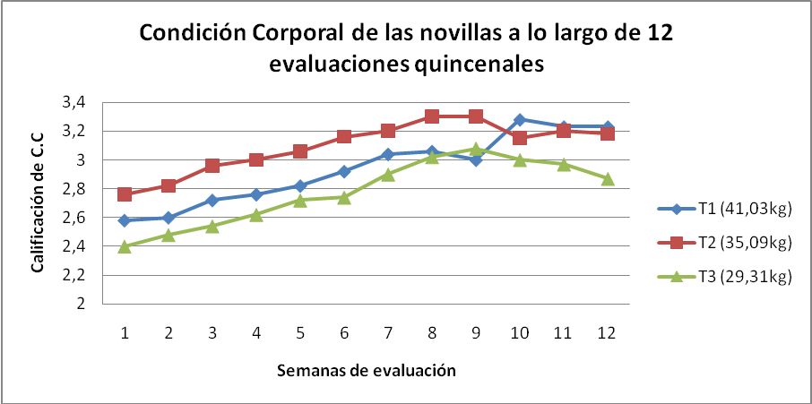
Resultados

Slide 28
Costos
Tratamiento | Balanceado | Alfalfa | Caña
T1 | 1,9129 | 1,3733 | 0,3956
T2 | 1,9085 | 1,3704 | 0,3383
T3 | 1,9129 | 1,3733 | 0,2826
Tratamientos | Incremento/día peso (kg) | Costo/día alimentación. | Costo/kg de incremento de peso
T1 | 0,98 | 3,68 | 3,77
T2 | 0,83 | 3,61 | 4,35
T3 | 0,82 | 3,57 | 4,38

Slide 29
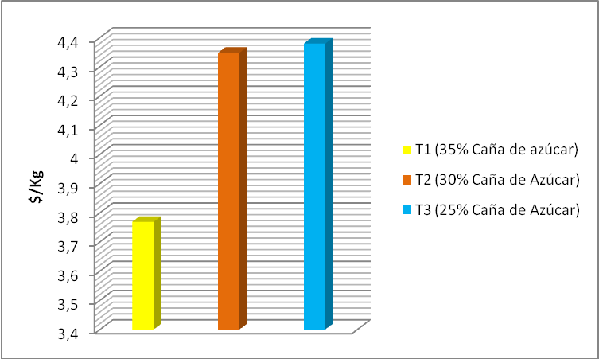
Costos
Tratamientos | Peso a los 6 meses | Kg/día | Peso a los 15 meses | Costo/día | Total
T1 | 150 | 0,977 | 413,79 | 3,68 | 1522,74
T2 | 150 | 0,832 | 374,64 | 3,61 | 1352,45
T3 | 150 | 0,815 | 370,05 | 3,57 | 1321,07

Slide 30
CONCLUSIONES

Slide 31
Conclusiones
En base del análisis realizado en la investigación se pudo determinar que la edad adecuada para el corte de caña de azúcar fue de veinte meses, ya que en esta etapa cumplía con el contenido nutricional adecuado: 77,89% de humedad, 7,48% de cenizas, 3,11% de extracto etéreo, 4,18% de proteína, 37,45% de fibra, 47,77% de elementos libres de nitrógeno, 61,52% de FDN, y 4259 cal/g de energía bruta.

Slide 32
Conclusiones
A medida que aumenta la edad de la caña de azúcar aumenta la humedad, cenizas, proteína, fibra, FDN y disminuye el E.L.N.
Los componentes bromatológicos que manifiestan la energía como el extracto etéreo y la energía bruta expresan una tendencia cuadrática ya que los mayores contenidos se obtuvo con la edad de 20 meses de la caña de azúcar.
No se presentaron diferencias estadísticas en relación al incremento de peso en los tratamientos evaluados, estos fueron en promedio 172,67kg en la primera evaluación y 270,56kg a las 24 semanas, es decir 97,89Kg de incremento.

Slide 33
Conclusiones
De la cuarta semana a la octava semana, los pesos de los animales fueron semejantes, debido a un alto consumo de alfalfa por exceso de precipitaciones.
En esta investigación el realizar los coeficientes de determinación, se comprobó, que los cambios de peso, en el 40% de las terneras de todos los tratamientos, son atribuidos a los niveles de suplementación con caña de azúcar, mientras que el 60% corresponde a una alimentación proteica (alfalfa + concentrado), tomando en cuenta que la caña presenta bajo porcentaje de proteína pero un alto porcentaje de fibra y energía.

Slide 34
Conclusiones
A pesar de no haber diferencia estadística entre los tratamientos se determinó que, para la ganancia de peso diario, el mejor fue el T1 con 0,98 Kg/día, y el sucesor fue el T2 con 0,832 Kg por día.
Los promedios generales de la altura a la cruz de las novillas fueron: 102,47 cm en la primera evaluación semanal, hasta alcanzar los 123,78cm en la evaluación vigésima cuarta; siendo esto importante ya que los animales obtuvieron un mayor desarrollo muscular y esquelético necesario para los periodos de monta y parto.

Slide 35
Conclusiones
No existió diferencias estadísticas en la evaluación de la CC, pese a esto se determinó que en promedio general el T1 obtuvo mejores resultados con valores de 3,23 en la escala de Gasque (2008).
El costo por kilogramo de incremento de peso de las novillas de levante más conveniente lo obtuvo el T1, con un costo de $3,77; atribuido al bajo precio por kilogramo de Caña de Azúcar, en relación a la alfalfa, a diferencia del T2 y T3.

Slide 36
Conclusiones
Para un mejor aprovechamiento de la caña de azúcar para el ganado, se debe de proporcionar en forma picada con un tamaño de partícula pequeño para facilidad de su palatabilidad.
Después de la picada de la caña de azúcar se recomienda dotar inmediatamente a los animales ya que la caña picada es expuesta directamente al medio ambiente y esto causa una gran aceleración de su fermentación lo que puede causar malestar y hasta intoxicación del animal.

Slide 37
Recomendaciones
Se recomienda utilizar la caña como suplemento a la edad de veinte meses, 35% de caña de azúcar, ya que expresa un más alto contenido energético lo que repercute en una mayor ganancia de peso.
Se recomienda continuar con las investigaciones en caña de azúcar por su bajo costo y muy buenos resultados en la producción animal, así como por su alta producción de materia seca por hectárea y su capacidad de mantener su potencial energético durante período de verano o época seca.

Slide 38
GRACIAS

